Slide 1
PALMARÈS
WORLDSKILLS
Spécialité Maintenance des Matériels

Slide 2
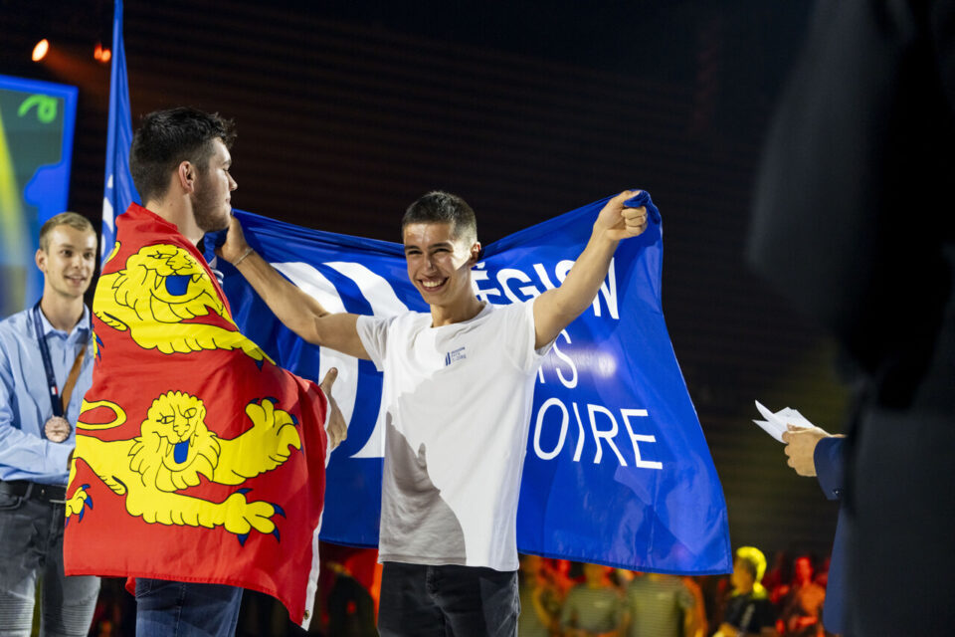
Finale Nationale 47e WorldSkills 2023
Médaille d’or : Johan BEILLEVAIRE

Slide 3
Finale Internationale 46e WorldSkills 2022
Médaille de bronze : Thomas BONTEMPS

Slide 4
Finale Internationale 46e WorldSkills 2022
Médaille d’excellence : Eva VAN LOON

Slide 5
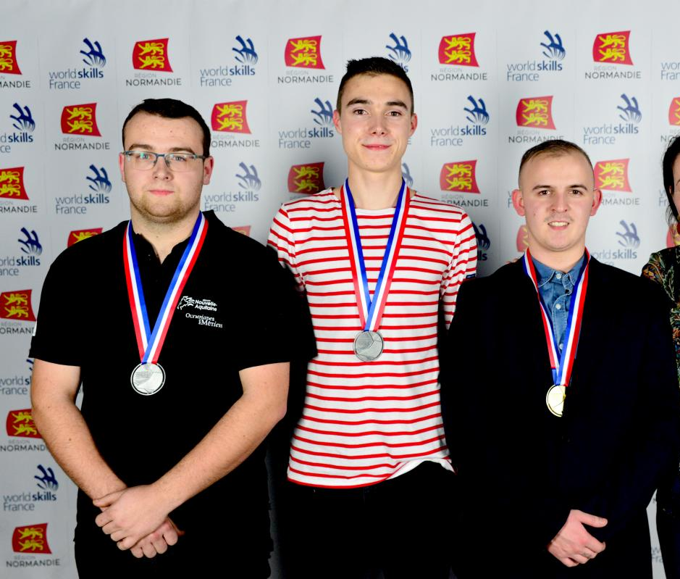
Finale Nationale 2018
Grégoire BOUFFART, Hauts de France
Maxime LEFEUVRE, Nouvelle Aquitaine & Thomas QUELEN, Normandie
Médaillés d'excellence :
Dorian LANGEVIN, Pays de la Loire
Simon LE GAC, Center Val de Loire
Thomas STRUB, Bourgogne Franche Comté
Sylvain ALMERAS, Auvergne Rhône Alpes

